Slide 1





CultiuConnect
Gestió d'Explotacions Agrícoles
Una solució pensada per facilitar la gestió
integral d'una explotació fruitera.
Mariam Solano Guzmán
Joan Garcia Pizarro
Camp
Cultiu
Dades
Anàlisi

Slide 2



El Problema Real
02
Dades disperses
Falta de visió global
Presa de decisions lenta
Pèrdua d'eficiència
Informació repartida entre papers, notes, Excel i diverses apps.
Dificultat per saber què s'ha fet, què falta i quines tasques hi ha pendents.
Sense accés ràpid a les dades, el seguiment i la planificació es compliquen.
Errors, duplicacions i temps perdut redueixen la productivitat de l'explotació.
CultiuConnect

Slide 3

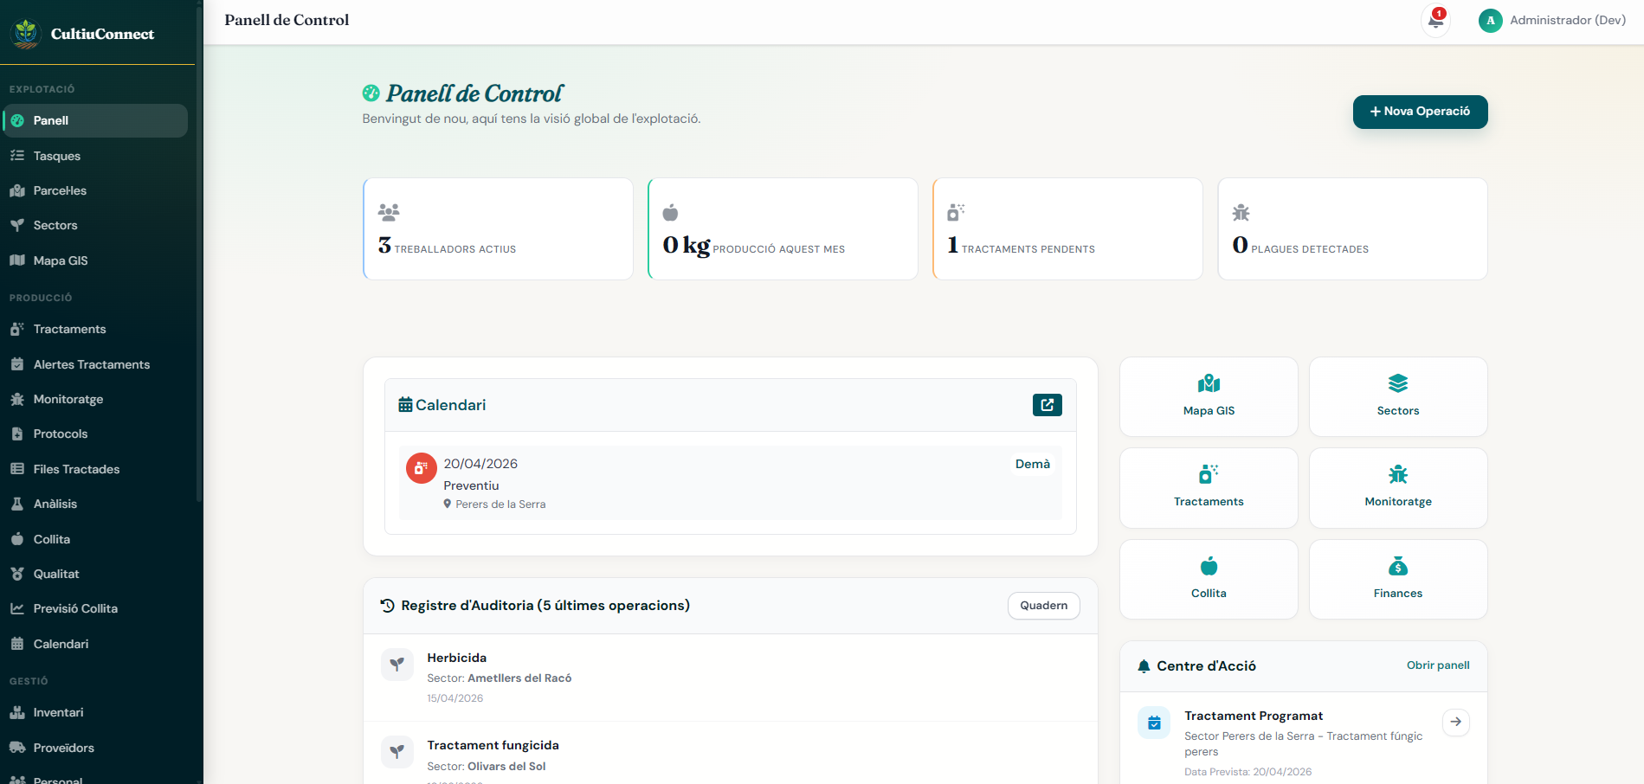

Una Sola Eina
03
Visió global
Panell d'estat complet de totes les àrees de l'explotació.
Consultes ràpides
Accés immediat a qualsevol dada, registre o historial.
Centralització
Total
Seguiment d'activitat
Cada acció queda registrada per a control i auditoria.
Tota la informació de l'explotació
en una única plataforma accessible
des de qualsevol dispositiu.
Millor organització
Decisions basades en dades, menys improvisació.
CultiuConnect

Slide 4

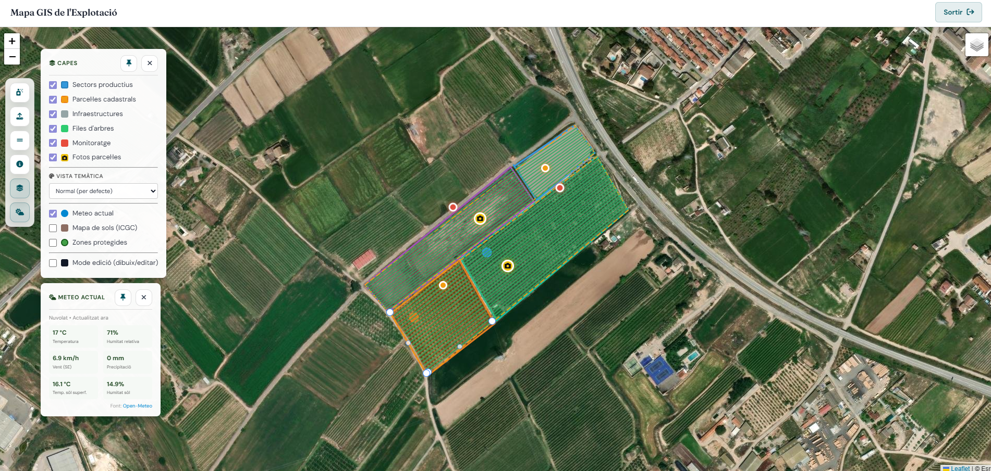

Visió sobre Mapa
04
Parcel·les i sectors
Visualització clara de cada àrea de l'explotació.
Localització intuïtiva
Comprensió geogràfica immediata del terreny.
Actuacions per zona
Vincula cada intervenció a l'espai concret.
Dades geolocalitzades
Parcel·les de l'explotació
Relació directa entre les dades i l'espai real.
CultiuConnect

Slide 5




Traçabilitat i Control
05
›
›
›
Producció
Collita
Lots
Certificació
Registre de
cultius i camps
Control de
lots i dates
Seguiment
complet
Traçabilitat
documentada
Millor control intern i auditoria completa de cada lot.
Imatge professional i organitzada davant compradors i certificadors.
Compliment normatiu facilitat gràcies al registre sistemàtic.
CultiuConnect

Slide 6

Conclusions
CultiuConnect
Gestió més fàcil, clara i eficient del dia a dia
Reducció de la dispersió de dades i errors
Millor control intern i visió global
Més confiança en la presa de decisions
Moltes gràcies!

